Slide 1

Joint Multi-Grained Popularity-Aware Graph Convolution
Collaborative Filtering for Recommendation
& Neural Graph Matching based Collaborative Filtering
TCSS 2022 & SIGIR 2021
徐勖
2022.3.24
Notes:
联合多粒度流行度感知图卷积协同过滤推荐
基于神经图匹配的协同过滤

Slide 2
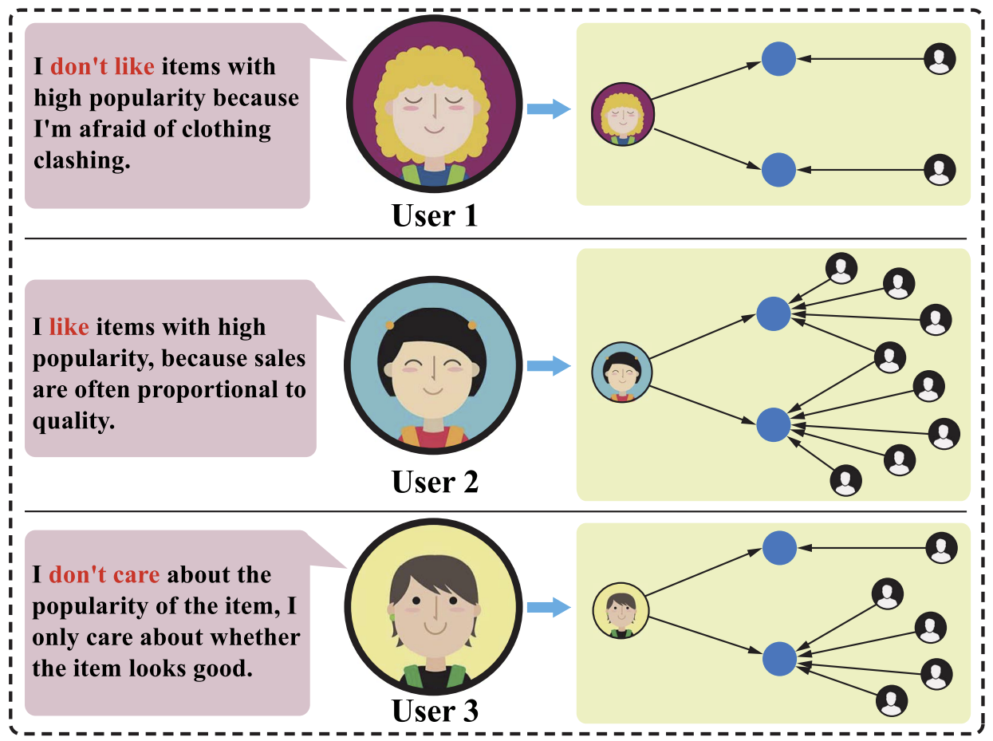
引入
CF：稀疏性问题
使用辅助信息增强嵌入：存储占据大量内存，个人信息泄露
邻居信息作为用户额外特征：项目嵌入表示没有得到增强，高阶交互无法被捕获
GCN：用户对项目流行度的敏感性是不同的，但GCN中的邻居聚合实际上通过图拉普拉斯归一化来增强这种敏感性，从而导致次优个性化
Notes:
CF是推荐系统的主流算法，但是CF存在稀疏性问题。
一个解决方案是使用辅助信息（例如评论、图片、社交网络、知识图谱和人口特征等）去增强嵌入，存储这些额外的数据存储占据了太多的内存，而且用户也不喜欢这种个人信息泄露。
另一个解决方案是考虑将邻居信息作为额外特征。但这也有两个缺点：项目嵌入的表示没有得到增强和高阶交互无法被捕获。
GCN解决了上述两个问题。
在用户-项目图中，一阶邻居的数量直接反映了当前节点的流行度，而线性GCN本质是一个迭代执行邻居聚合的过程。因此，线性GCN隐式地将流行特征合并到节点嵌入中。此外，邻居聚合后执行的规范化相当于以固定的粒度缩放流行度特征。
虽然邻居聚合可以隐式地捕获流行特征，但是用户偏好对流行度的敏感度是固定的。也就是说，邻居聚合以固定的粒度捕获流行特征，这与实际情况不符（如图，用户1偏爱人气低的商品因为她不想撞衫，因此她购买的商品在右边交互图中几乎没有交互；用户2喜欢人气高的商品因为觉得人气高说明质量好，因此她购买的商品有很多互动；用户3对商品的流行度不敏感她只在乎商品看起来好不好，因此她购买的商品既有流行度高的也有流行度低的）。现有方法忽略了这个问题，因此无法在流行度方面实现出色的个性化。
因此，捕捉用户对不同粒度的流行特征的偏好分布能够更好地建模偏好。

Slide 3
引入
Contributions
强调了捕获多粒度流行度特征以匹配项目流行度中表现出的用户偏好差异的关键重要性。
提出了一种新的基于GCN的推荐框架JMP-GCF，该框架联合学习多粒度流行度特征和高阶交互，以捕获不同流行度粒度内和不同流行度粒度之间用户偏好建模相关的信号。
为了实现流行度特征和协同信号的联合学习，提出了一种分离的贝叶斯个性化排名BPR损失；提出了一种多级叠加训练方法，以加快收敛速度，同时促进流行特征的学习。
Notes:
作者工作的主要贡献

Slide 4
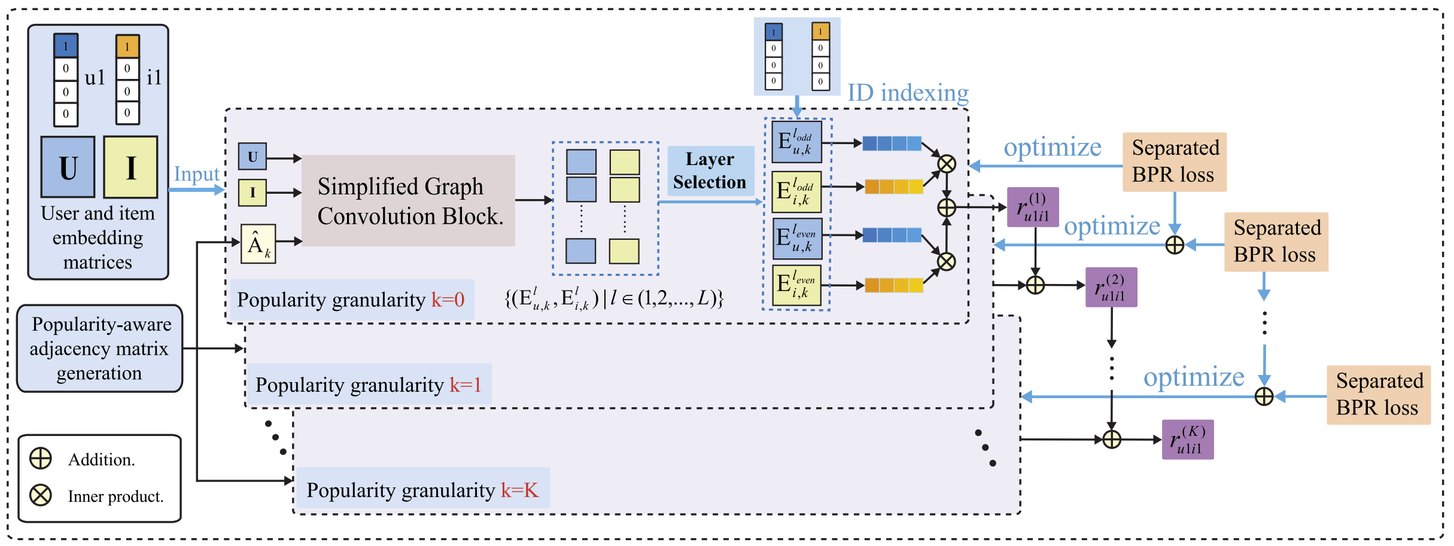
JMP-GCF General Architecture
Notes:
JMP-GCF模型一般架构如图所示
JMP-GCF包含4个组件，简化的图卷积块、层选择机制、模型预测和优化器层 以及多级叠加训练策略
1)简化的图卷积块：用于将多粒度流行度特征集成到协作信号中并生成嵌入矩阵；
2)层选择机制：过滤出最优图卷积层；
3)模型预测和优化器层：用于输出预测的偏好分数，分离的BPR损失用于优化模型参数；
4)多级叠加训练策略：加速收敛和促进多粒度数据学习。

Slide 5
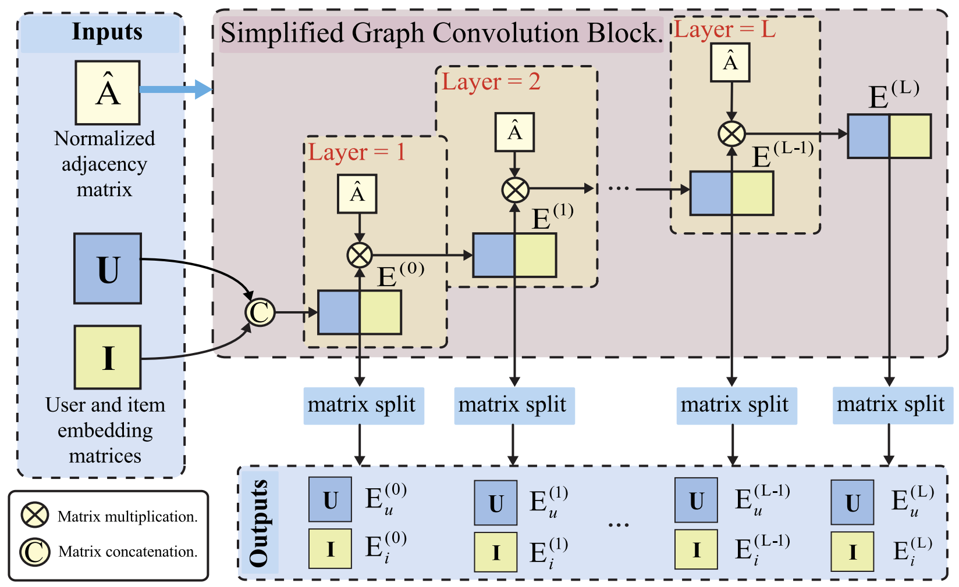
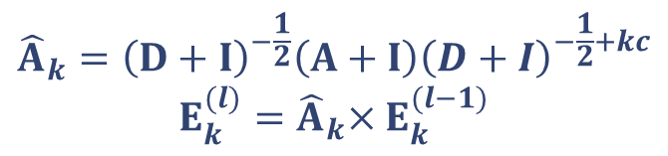
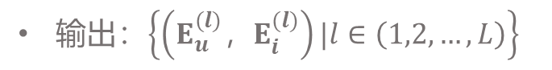
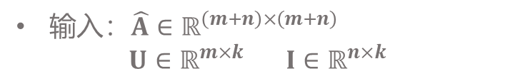
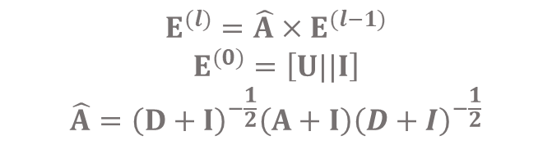

Simplified Graph Convolution Block
$$E^{(l)}=\hat{A}×E^{(l−1)}$$
$$E^{(0)}=\left[U||I\right]$$
$$\hat{A}={\left(D+I\right)}^{−\frac{1}{2}}\left(A+I\right){\left(D+I\right)}^{−\frac{1}{2}}$$
$${\hat{A}}_{k}={\left(D+I\right)}^{−\frac{1}{2}}\left(A+I\right){\left(D+I\right)}^{−\frac{1}{2}+kc}$$
$E_{k}^{(l)}{=\hat{A}}_{k}×$ $E_{k}^{(l−1)}$
输入：$\hat{A}∈ℝ^{\left(m+n\right)×\left(m+n\right)}$
$$U∈ℝ^{m×k} I∈ℝ^{n×k}$$
$${\hat{A}}_{k}$$
输出：$\left\{\left(E_{u}^{(l)}，E_{i}^{(l)}\right)|l∈\left(1,2,…,L\right)\right\}$
输出：$\left\{\left(E_{u,k}^{(l)}，E_{i,k}^{(l)}\right)|l∈\left(1,2,…,L\right),k∈\left(0,1,…,K\right)\right\}$
Notes:
传统GCN中的网络层和非线性激活功能在CF场景中是冗余的。因此，作者构造了一个使用简化图卷积实现邻居聚集和消息传递的嵌入生成块，称为简化图卷积块
如图显示了这个组件的具体结构
先不考虑流行度敏感性差异
输入为归一化邻接矩阵Ahat，随机初始化的用户和项目嵌入矩阵U和I（实验部分提及使用的是Xavier初始化器来实现嵌入的初始化），m和n分别表示用户和项目数量，k为嵌入向量维度。
第L层图卷积操作，即图中第L个黄色矩形的操作，可以表示为（点击）
$E^{(l−1)}$表示第L-1层，E0为初始输入嵌入堆叠起来的矩阵。A为(m+n)*(m+n)的邻接矩阵，D为A的度矩阵，I为单位矩阵
每一层输出的嵌入矩阵可以再次划分为用户矩阵和项目矩阵。
以上没有考虑流行度敏感性差异。流行度是用户偏好的重要组成部分，不同用户对不同流行度特征有不同的敏感度，所以应适当增加高流行度节点的权重，以提高其对流行度的敏感性。（点击）
通过微调度矩阵的指数，我们可以获得包含不同粒度级别流行特征的归一化邻接矩阵（点击）
其中，c是一个常数，它是流行度粒度变化的最小单位，k设置为流行度粒度，表明嵌入根据流行度变化的程度。
Kc值越大，表示节点流行度特征的权重越高，并迫使模型相用户推荐流行度更高的项目。
上式的嵌入生成过程可以被视为同时捕获高阶CF信号和粒度为k的流行度特征。k=0等价于传统图卷积操作，即仅考虑CF信号的建模。k=1，模型开始结合小粒度的流行度特征，并基于粒度k=1适当放大嵌入的值；当k=2或更大时，该模型采用更大的流行度粒度，并更大程度地放大了嵌入值，这对应于该模型对流行度更敏感。
由于用户对流行度特征敏感度不同，我们在嵌入生成中设置了不同的流行度粒度k，使得模型的推荐结果尽可能覆盖不同流行度的项目，从而提高了用户满意度
考虑流行度特征的情况下，输出更改为（点击），K表示最大流行度粒度。在实际操作中，作者将K设为2来在每一层获得三组用户和项目嵌入矩阵

Slide 6
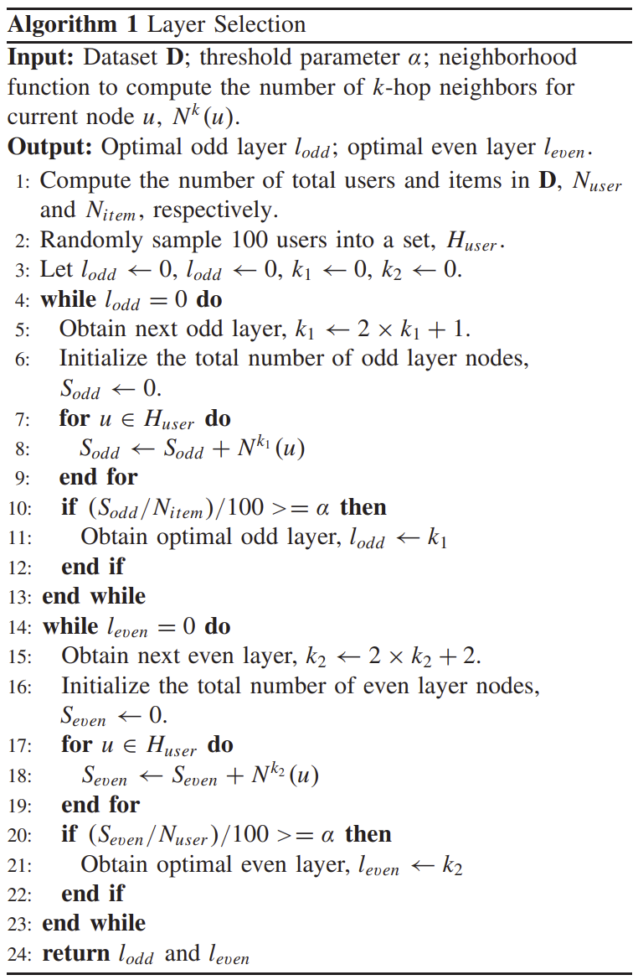
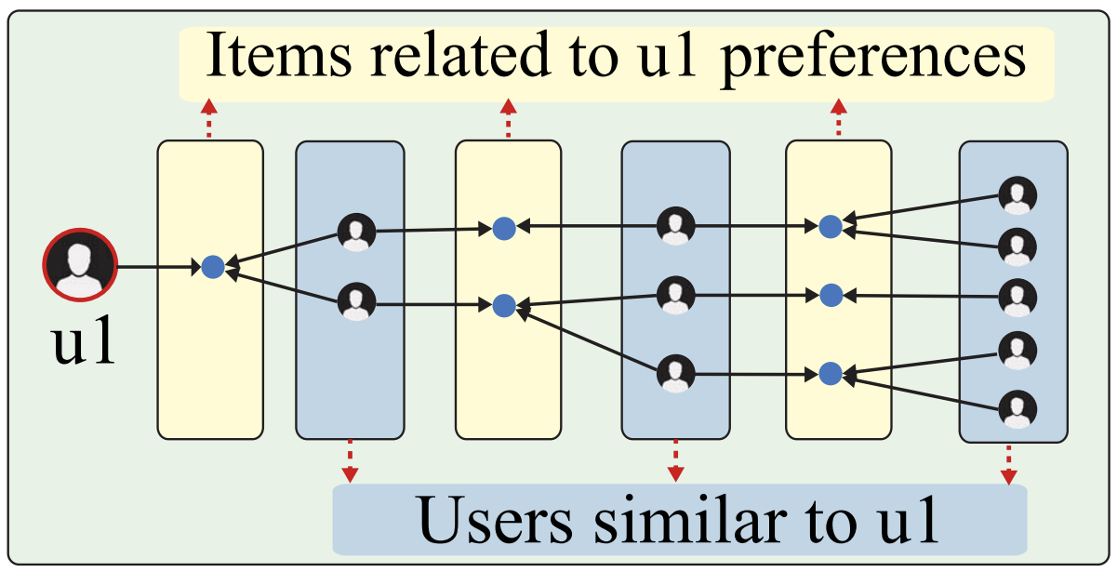
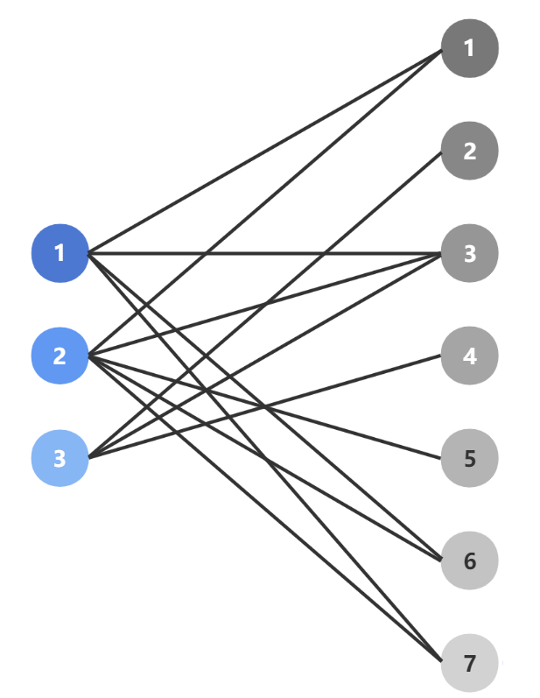
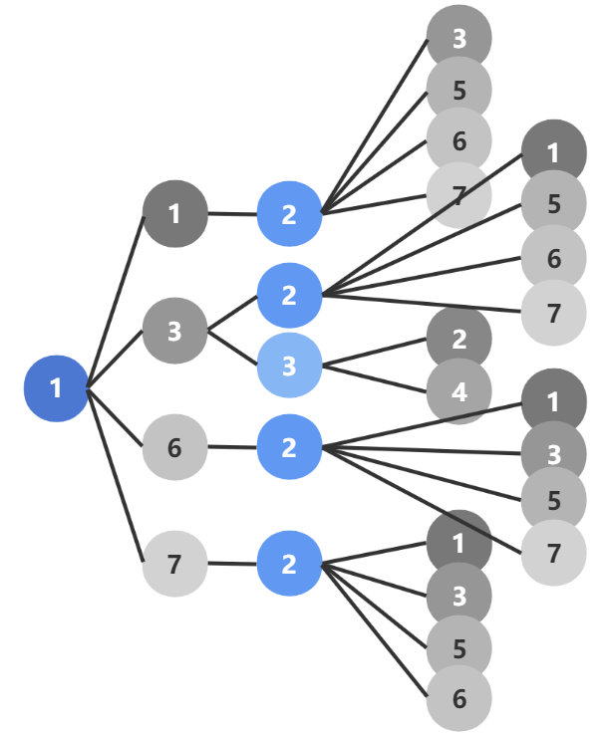
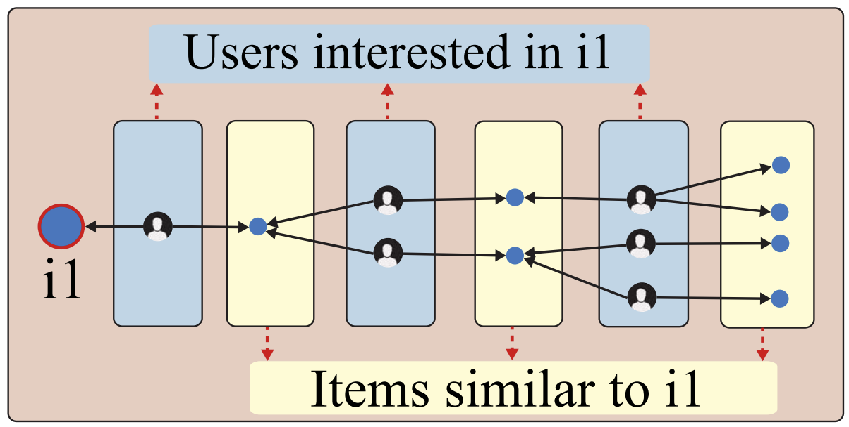
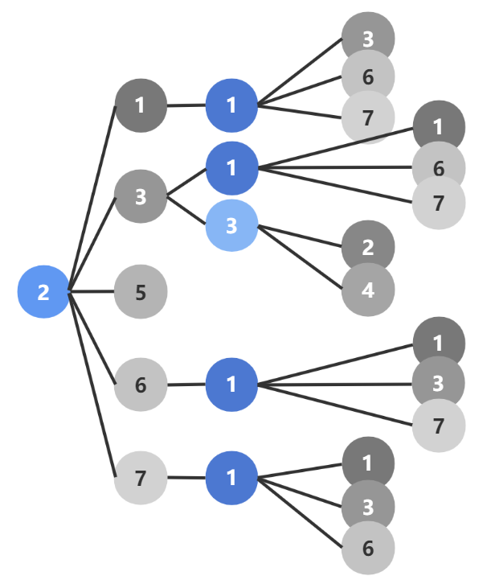
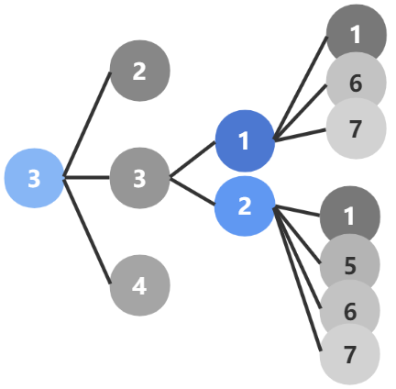
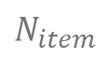
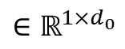
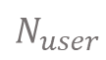
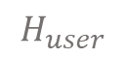
Layer Selection Mechanism
$$N_{user}$$
3
$$N_{item}$$
7
$$H_{user}$$
{u1,u2,u3}
α
0.5
$$∈ℝ^{1×d_{0}}$$
Notes:
该机制从简化的图卷积块中过滤出最优图卷积层，以确保嵌入的表现力。
在简化的图卷积块中，我们认为层l的嵌入输出包含前l-1层l的完整信息。也就是说，更高层的嵌入具有更大的交互空间（合并的邻居节点与全局节点的比率），因此更具表现力。 但是，过高的层往往会引入大量噪声，即它包含许多与当前节点完全无关的节点。 因此，选择合适的图卷积层以确保足够的交互空间和避免噪声节点的污染非常重要。
除了考虑交互空间的大小，认为最优的图卷积层可以充分捕获两层语义（异构和同构节点）。
如图为邻居节点语义与邻居节点所在条数的关系图解，u1和i1分别为目标用户和物品。奇数层是与u1偏好相关的物品或者可能会对i1感兴趣的用户，偶数层为与u1相似的用户或与i1相似的物品。
两层语义在每一层有不同的交互空间大小，如果它们的交互空间足够大，两层语义的积极影响可以最大化
所以作者提出算法1（点）获得最佳的奇数层和偶数层输出，这确保了两种语义的交互空间都是充分的。
举个例子，阈值α
先计算数据集D中user （点）和item数量，随机抽样100个用户记为Huser（点）
由于限制，构造Nuser=3 Nitem=7的交互图，蓝色表示用户，灰色表示物品，3个user全部加入Huser，阈值α设为0.5
先找最优奇数层，Sodd=0，Seven=0，lodd=0，leven=0，对于Huser中所有用户都要计算，二部图如图所示。原算法将奇偶分开写在了两个while循环中，这里放在一起说明。
第1跳，对于u1有{i1,i3,i6,i7}，对于u2有{i1,i3,i5,i6,i7}，对于u3有{i2,i3,i4} Sodd+=12 12/7/3<0.5
第2跳，对于u1有{u2,u2,u3,u2,u2}，对于u2有{u1,u1,u3,u1,u1}，对于u3有{u1,u2} Seven+=12 12/3/3>0.5 leven=2
第3跳，对于u1有18个，u2有14个，u3有7个，Sodd=39 39/7/3>0.5 lodd=3
Sodd/Nitem表示在k奇数跳对于第一种语义的交互空间大小，再除以100，我的理解是Huser中平均交互空间，所以我在举例时是除3。作者根据经验将阈值参数设为50%，所以我举例也是设为50%
最后算法输出的lodd和leven是交互空间大小首次达到α的奇偶层。

Slide 7
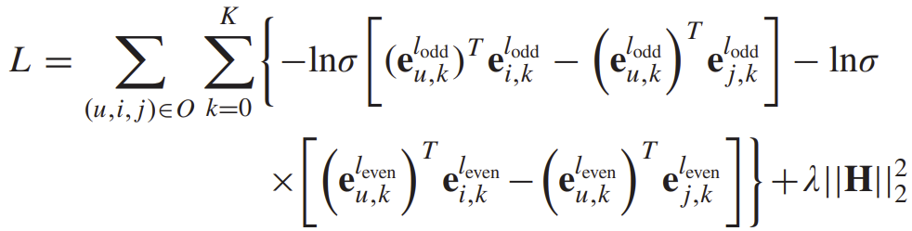
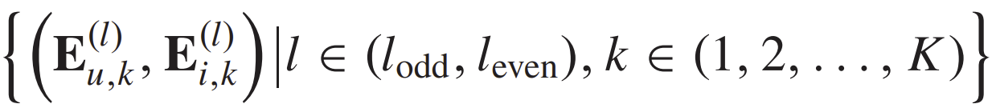
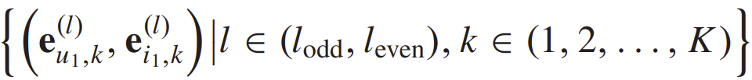
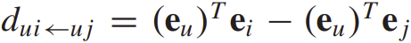
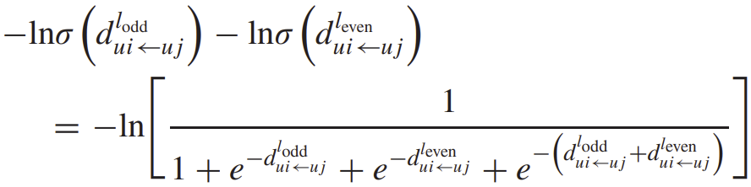
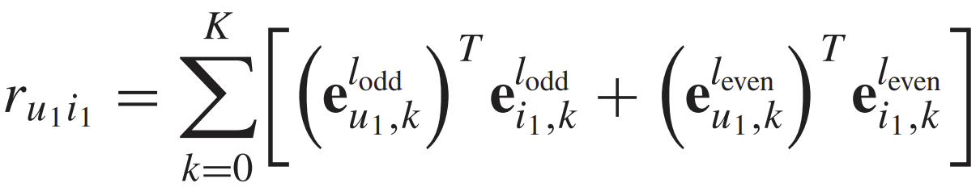
Model Prediction and Optimization
Notes:
进入第3部分，模型预测与优化
经过前两个组件，得到了包含足够的层语义好多粒度流行度特征的用户和项目嵌入矩阵。
Euk Eik分别表示用户和项目在k流行度粒度的嵌入矩阵通过
通过索引这些矩阵中的ID，可以获得目标用户u1和项目i1的嵌入表示。
使用一个简单的内积运算来计算多个流行粒度和两层语义下的预测分数，并将它们相加，得到目标用户和项目之间的最终预测分数ru1i1
为了便于学习用户偏好的层语义和流行特征，提出了一种分离式BPR损失来优化模型参数
O为训练集，H为（左上角集合）里的嵌入矩阵。
在不考虑流行度粒度的情况下，（点）损失函数的核心（点）转化为
损失函数的目标本质上是最大化，也就是说，在单独和联合考虑两层语义时，最大化正样本和负样本之间的距离。
这一推导表明，分离式BPR损失可以明确地捕获与在不同语义内部和之间用户偏好建模相关的信号。此外，这种分离BPR损失的联合学习还同时考虑了流行度特征的不同粒度的影响，从而将其纳入用户偏好建模过程。

Slide 8
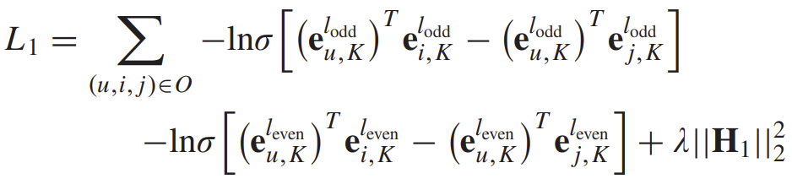
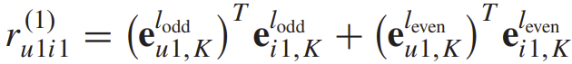
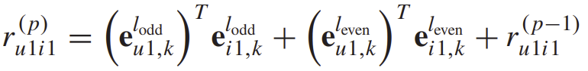
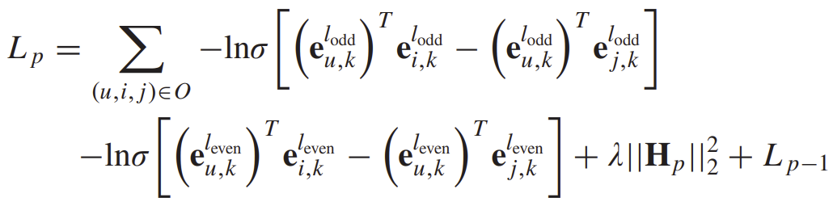
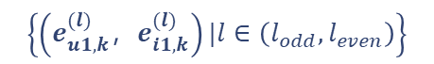
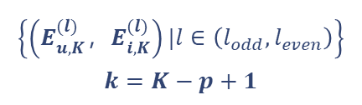
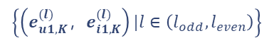
Multistage Stacked Training
$$\left\{\left(e_{u1,K}^{(l)}，e_{i1,K}^{(l)}\right)|l∈\left(l_{odd}, l_{even}\right)\right\}$$
$$\left\{\left(E_{u,K}^{(l)}，E_{i,K}^{(l)}\right)|l∈\left(l_{odd}, l_{even}\right)\right\}$$
$$k=K−p+1$$
$$\left\{\left(e_{u1,k}^{(l)}，e_{i1,k}^{(l)}\right)|l∈\left(l_{odd}, l_{even}\right)\right\}$$
Notes:
多级叠加训练
为了有效地将多粒度的流行度特征融入到嵌入生成中，加快训练收敛速度，作者提出了一种多级堆叠训练方法，该方法根据流行度特征的粒度将整个框架划分为多个训练阶段，如图所示。
接下来，将介绍每个训练阶段的模型优化细节，每个训练阶段的模型都可以独立地执行推荐任务。
首先考虑粗粒度流行度特征的学习（因为这样可以加速模型训练的收敛，实验部分有验证）
先选择最大流行度粒度嵌入矩阵也就是k=K的时候，（点），然后使用ID索引，得到目标user和item的嵌入
使用分离式BPR损失去优化模型参数，H1就是，表示在前训练阶段在层lodd和leven中可训练的嵌入表示。
当第一训练阶段充分捕获了粗粒度的流行度特征时，在后续训练中重点学习更细粒度的特征，然后将这些特征叠加在前一个训练之上，以实现多粒度特征和协作信号的联合学习。
假设当前训练阶段是p，得到相应粒度下的嵌入矩阵为（点）
同理（点）通过ID索引得到目标user和item的嵌入。
此外，该阶段的预测和目标函数可以看作是前一个训练阶段之上的一个堆栈。当前训练阶段的预测函数为（点）
损失函数为（点）
当p=K+1时，堆叠训练了K+1层，损失函数就和上一张ppt的损失函数（点）得到的结果是一样的，但是这样分级训练收敛速度会更快。

Slide 9
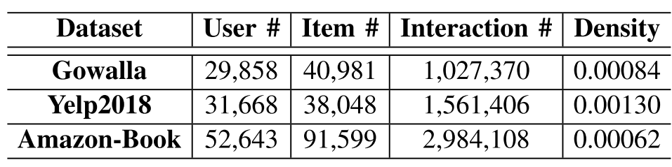
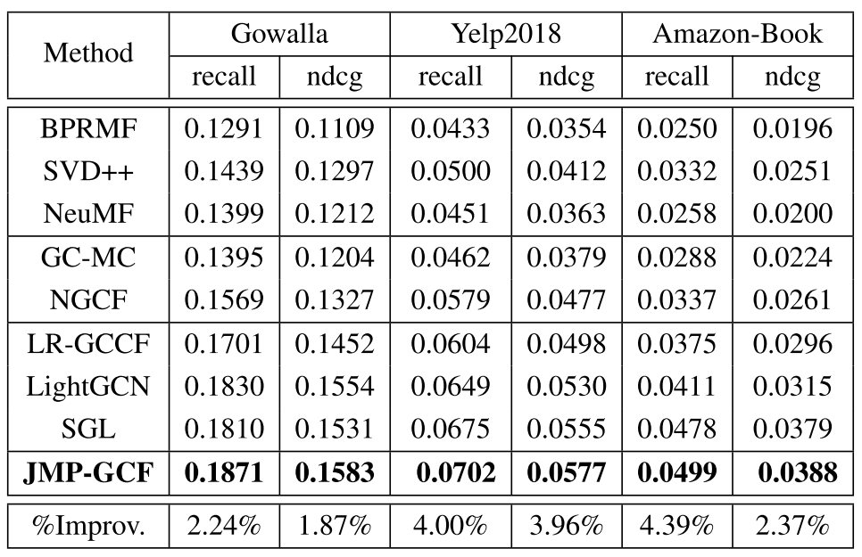
Experiment
Notes:
整体性能比较。
BPRMF在所有情况下都表现最差，表明简单的内积无法捕获在用户-项目图中节点间复杂的交互。NeuMF在所有数据集上都优于BPRMF，这验证了使用非线性神经网络可以提取节点之间复杂和非线性的连接。
GC-MC在Yelp2018和Amazon-Book数据集上的表现优于NeuMF，这验证了使用一阶GCN合并单跳邻居可以提高模型性能。然而，在Gowalla数据集上，GC-MC略茶语NeuMF，可能因为非线性GCN不足以捕捉复杂的交互作用。
与NeuMF和GC-MC相比，SVD++在所有数据集上实现了更高的性能，这表明在NeuMF和GC-MC中，显式地将一阶邻域合并到用户嵌入中比非线性网络更有效地捕获复杂交互。
与GC-MC和SVD++相比，NGCF在这三个数据集上实现了显著的改进，这表明显式聚合高跳邻居可以有效地捕获重要的高阶交互，并进一步提高模型性能。
LR-GCCF通常在所有情况下都比NGCF获得更好的性能。这可能是由于去除了LR-GCCF中的非线性激活函数，这可以改善基于GCN的方法的学习过程。
LightGCN在所有数据集上都显著优于LR-GCCF，这说明非线性网络层在增强高阶协作信号捕获方面是冗余的。
SGL在Yelp2018和Amazon-Book数据集上的表现明显优于LightGCN，这证明了用自我监督学习补充推荐任务的有效性。出人意料的是，在Gowalla数据集上，SGL略弱于LightGCN，这可能是由于SGL利用节点丢失和边丢失来构造不同的图形视图而导致重要的交互信息丢失。然而，SGL在Yelp2018和Amazon-Book上的优异性能可能是由于这两个数据集中存在大量虚假交互，因此退出和对比学习策略可以增强模型的稳健性，从而减轻虚假交互对用户偏好建模的负面影响。
JMP-GCF在所有情况下都具有最佳性能。尽管JMP-GCF在Gowalla数据集上没有太大改进，但它在Yelp2018和Amazon-Book数据集上的性能明显优于其他方法。这可能是因为JMP-GCF中包含了多粒度的流行特征，并且Yelp2018和Amazon-Book数据集中的用户比Gowalla数据集中的用户对流行更敏感。验证了结合多粒度流行度特征的优越性。
总体性能在Gowalla数据集上最好，而在Amazon-Book数据集上最差。这种结果可能归因于数据集的交互稀疏性和应用场景。具体来说，Amazon-Book数据集具有最高的稀疏性，这导致推荐的准确性最低。虽然Yelp2018比Gowalla密度更大，但Yelp2018的性能明显弱于Gowalla。这可能归因于应用场景中数据集的可变性。具体来说，Yelp2018的应用场景是餐厅和酒吧推荐。直观地说，大多数人倾向于附近用餐，即Yelp2018数据集中的地理位置特征与用户交互行为密切相关，但在推荐生成中不考虑该特征。相比之下，Gowalla是一个check-in数据集，其中用户交互与地理位置的相关性相对较小。
此外发现在所有三个数据集上JMP-GCF在ndcg上比recall取得了更大的改善，这表明JMP-GCF在排名偏好建模方面具有更强的优势。

Slide 10
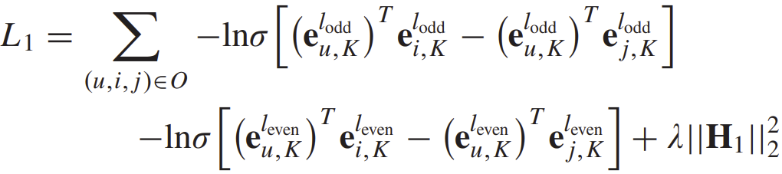
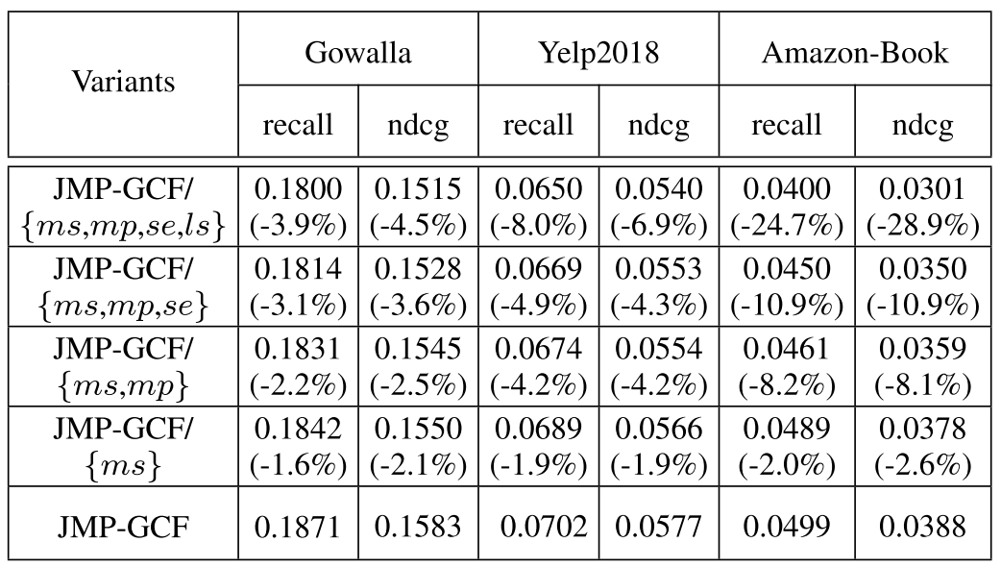
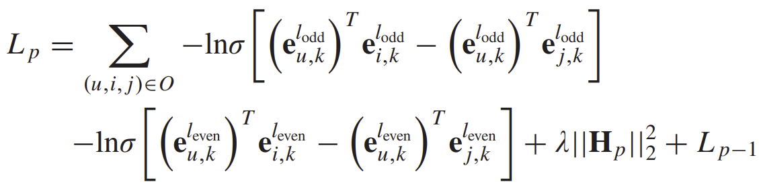
Ablation Study
Notes:
消融学习
如图为在三个数据集上JMP-GCF中不同组件的性能。第五行为完整的JMP-GCF，第四行在第五行基础上除去了多级堆叠训练方法，第三行又除去了多粒度流行度特征，第二行又除去了分离式BPR损失，第一行又除去了层选择机制
层选择机制：比较前两行，第二行比第一行又明显改进，表明选择最佳层以保证充分捕获层语义的方法是有效的。
分离式BPR：比较2、3行，第2行使用传统BPR损失作为优化模型参数的目标函数，第3行使用分离式BPR损失，而且两者均未考虑多粒度流行度特征，分离式BPR损失只实现了两层语义的联合学习。结果表明两层语义的联合学习是合理的，分离式BPR损失有助于提高模型性能。
多粒度流行度特征：第4行变体结合了多粒度流行度特征。具体来说，设置k=0,1,2，以构建三个粒度的流行度特征、结果表明流行度特征在建模用户偏好中起重要作用，并且证明用户偏好在流行度特征中表现出差异。此外，在Yelp2018和Amazon-Book数据集上，加入流行度特征会导致性能的更显著改善，这可能是因为这两种情况下的用户对流行特征更敏感。
多级堆叠训练：第4、5行比较，具体来说使用（点）来实现多粒度流行度特征的叠加联合学习。结果证明了多级叠加训练的有效性。

Slide 11
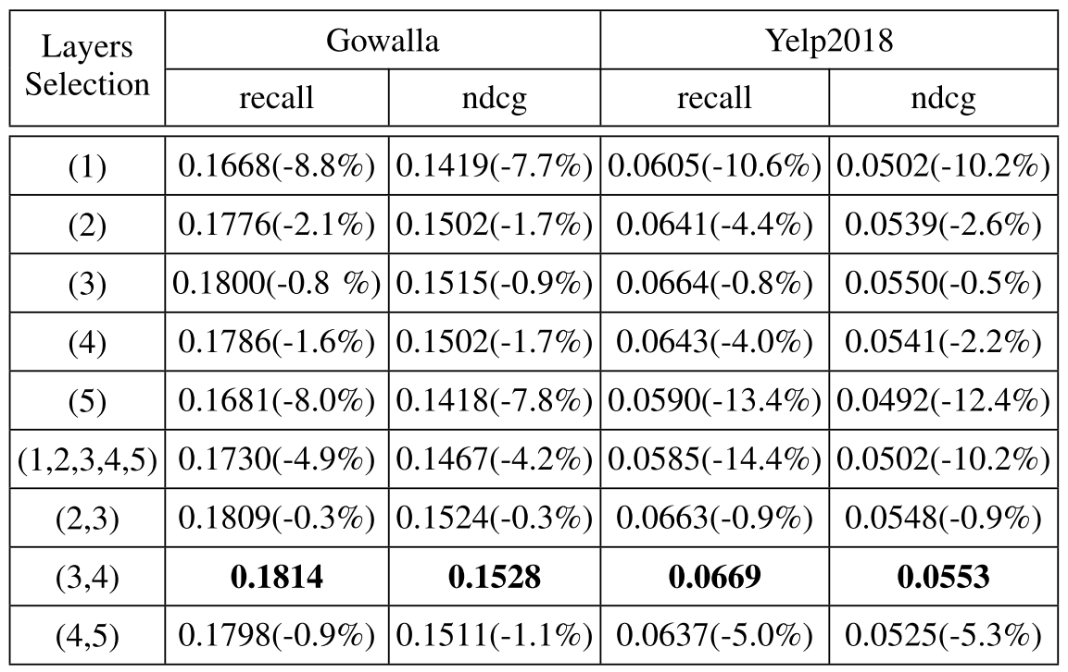
Study on Selection of Graph Convolution Layers
Notes:
消融学习中第1、2行比较无法验证层选择机制是否可以输出最优的图卷积层。因此，作者在Gowalla和Yelp2018数据集上进行了一组比较试验，以图卷积层数为自变量，以第一行（也就是四个组件均无的变体）为基础模型。将层数范围设置为{1,2,3,4,5}
1. 随着图卷积层数的增加，模型性能呈现出增加的趋势，当层数为3时，模型在两个数据集中的性能最好，这说明了捕获高阶交互的重要性。当使用更多的层时，模型性能会下降，这验证了过高的图卷积层往往会引入噪声数据的观点。
2. 将前五个图卷积层的嵌入输出连接起来作为节点表示的模型变体的性能比使用第三层和第四层组合的模型变体差。这表明，低阶嵌入对于生成GCN中的节点表示是不必要的，因为高阶嵌入包含来自所有先前层的完整信息。
3. 使用图卷积层组合的模型变体(3,4)优于其他两种组合。这表明第三层和第四层是Gowalla和Yelp2018数据集的图卷积层的最佳组合。层选择机制输出的最佳奇偶层也是第三层和第四层；这种一致性进一步验证了层选择机制的有效性。

Slide 12
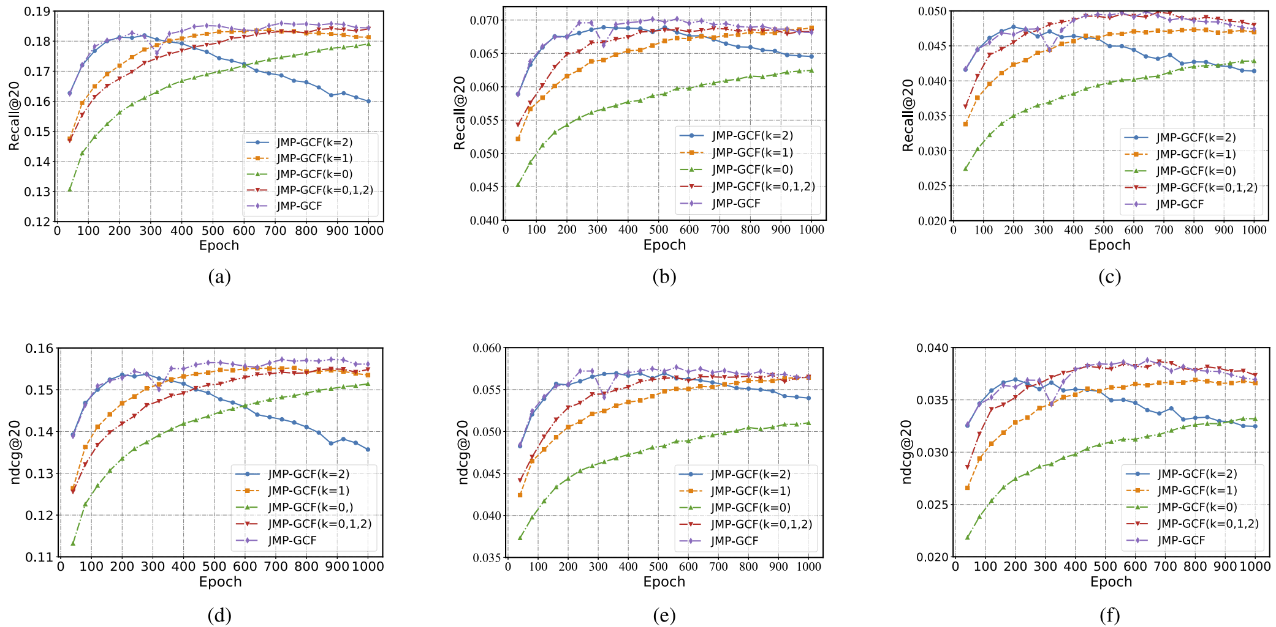
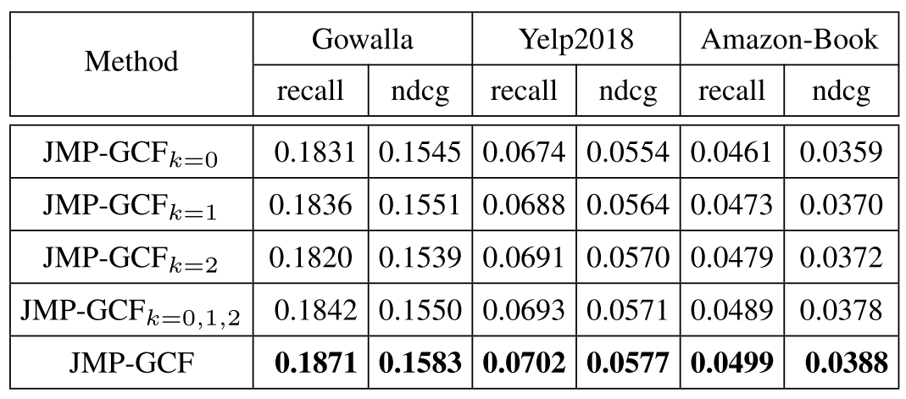
Analysis on Multigrained Popularity Features
Notes:
作者还研究不同粒度的流行度特征以及融合多粒度流行度特征的方法对GCN模型的影响
设置了三种模型变体，k=0,k=1,k=2
K=2时，嵌入包含更粗粒度的流行度特征，即模型对流行更敏感。另外还创建变体k=0,1,2，将这些不同粒度的流行度特征进行累积，实现流行度和高阶交互的联合学习。完整模型相当于在k=0,1,2的基础上额外考虑多级堆叠训练策略，以加速模型训练的收敛，并增强多粒度流行度特征的学习过程。
该表记录了这些模型变体在2000个训练时期内在三个数据集上的详细性能。（点）如图显示了这些变体的模型性能趋势（仅显示了前1000个训练epoch）
1. 仅考虑单个流行粒度（即k=0 k=1或k=2）的场景，k=1在Gowalla数据集上获得最佳性能，而k=2在Yelp2018和Amazon-Book数据集上表现最佳。这说明，不同场景中的用户对流行度特征敏感度不同，而k=0收敛最慢。这表明粗粒度的流行特征可以加速模型收敛，但容易导致过拟合。
2. 模型变量k=0,1,2考虑了具有三种粒度的流行度特征，在三个数据集上优于k=0 k=1 k=2。这说明了在用户偏好建模中加入多粒度流行特征的重要性。在收敛速度方面，k=0,1,2在Gowalla数据集上优于k=0，在Yelp2018和Amazon-Book数据集上优于k=0 k=1，并且没有过拟合的风险。这表明，联合学习多粒度流行特征既加快了模型收敛速度，又避免了过拟合问题。
3. 完整模型在这是哪个数据集上取得了最好的性能，这表明多级堆叠训练方法可以更好地联合学习多粒度流行特征。在三个数据集上具有最快的模型收敛速度。JMP-GCF 趋势曲线在 300 个 epoch 处的瞬时下降是由于训练阶段切换时未训练的流行度特征以新的粒度堆叠造成的

Slide 13
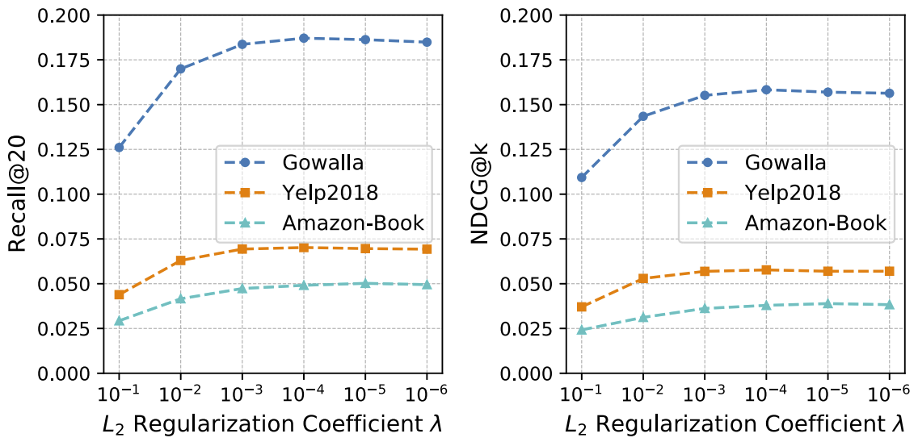
Hyperparameter Studies
Notes:
在JMP-GCF中，L2正则化系数λ是最重要的超参数，所以作者在三个数据集上测试了模型关于不同λ的性能。
当 λ = 10−4 时，JMP-GCF 在 Gowalla 和 Yelp2018 数据集上的性能最好，当 λ = 10−5 时，它在 Amazon-Book 数据集上的性能最好。更具体地说，我们观察到，当 λ 很小（λ = 10−3 或更小）时，模型性能在三个数据集上没有显示出显着下降，这表明 JMP-GCF 模型是高度稳定的，即它不容易陷入过拟合的问题。
相反，当 λ 设置得非常大（λ = 10−2 或更大）时，模型始终表现不佳，这可能是由于太强的 L2 正则化限制了模型的学习能力，因此，在应用 JMP-GCF 时对于一个新的数据集，我们建议不要选择太大的 L2 正则化系数。

Slide 14
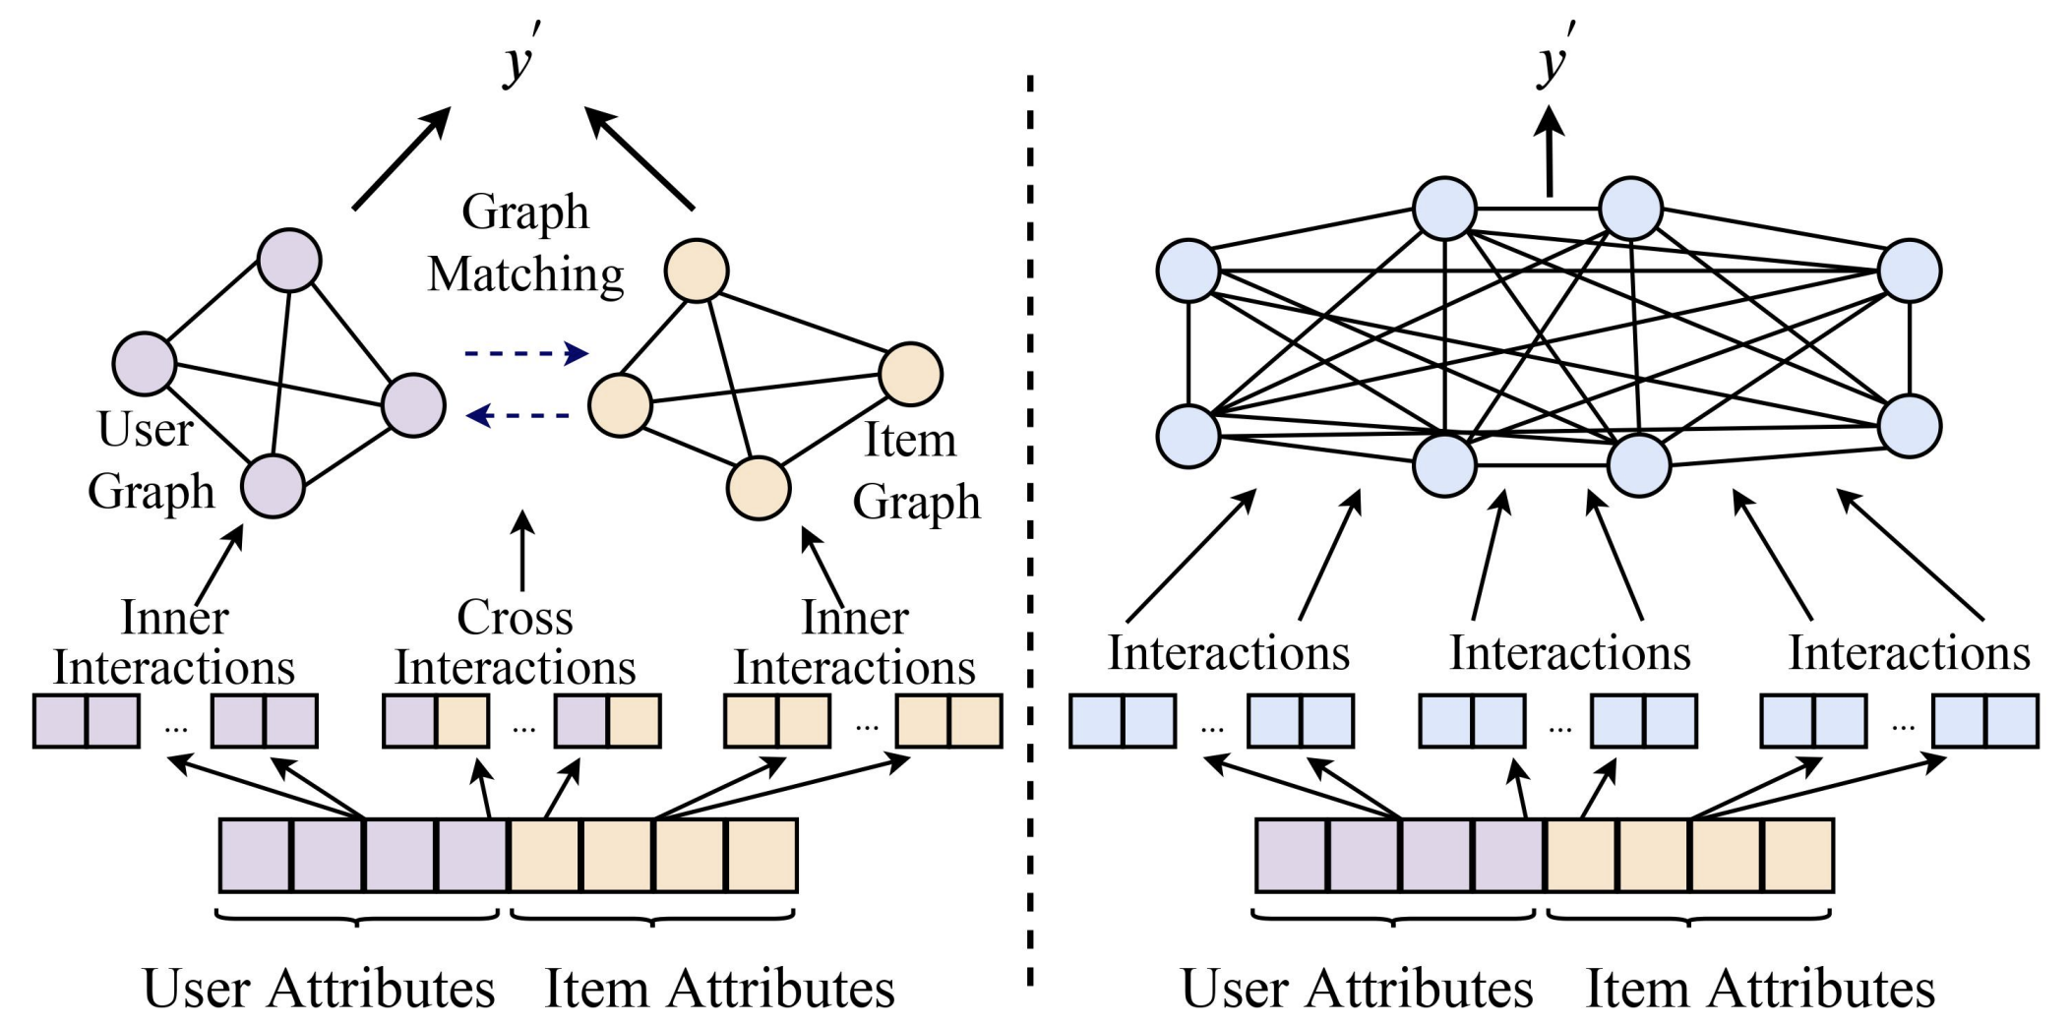
Graph Matching based Collaborative Filtering model
Contributions
强调了考虑属性交互对推荐预测的不同影响的重要性，并根据它们在推荐中的作用将它们分为内部交互和交叉交互，当它们共同决定预测时，应该区别对待。
提出了一种新的基于神经图匹配的模型GMCF，该模型有效地利用用户和项目特征学习的内部交互，并利用交叉交互进行偏好匹配。
进行了广泛的实验，说明GMCF模型在准确性方面的先进性，并验证了GMCF能够有效地对两种类型的属性交互进行建模，以产生准确的预测 。
Notes:
用户和项目属性是重要的辅助信息，它们之间的相互作用（即它们在样本数据中共存）可以显著提高各种推荐系统中的预测精度。 两种不同类型的属性交互，内部交互和交叉交互。内部交互是仅在用户属性之间或仅在项目属性之间的交互；交叉交互是指用户属性和项目属性之间的交互。现有模型没有区分这两种类型的属性交互，以相同的方式对两种类型的属性交互进行建模和聚合，然而不同的属性交互作用应该对最终预测产生不同的影响。所以不区分可能不是利用交互所携带信息的最有效方式。
为了解决这个缺点，我们提出一种基于神经网络图匹配的协同过滤模型GMCF，该模型通过在图匹配结构中建模和聚合属性交互来有效地捕获这两种类型的属性交互，以供推荐。模型中特征学习和偏好匹配这两个基本的推荐过程分别通过图学习（基于内部交互）和节点匹配（基于交叉交互）显式执行。
GMCF（左）和现有工作（右）之间差异的图示。GMCF在图匹配结构中以不同的方式显式地建模和聚合内部交互和交叉交互，而现有工作平等地对待所有属性交互。
总结一下这篇文章的贡献（点）

Slide 15
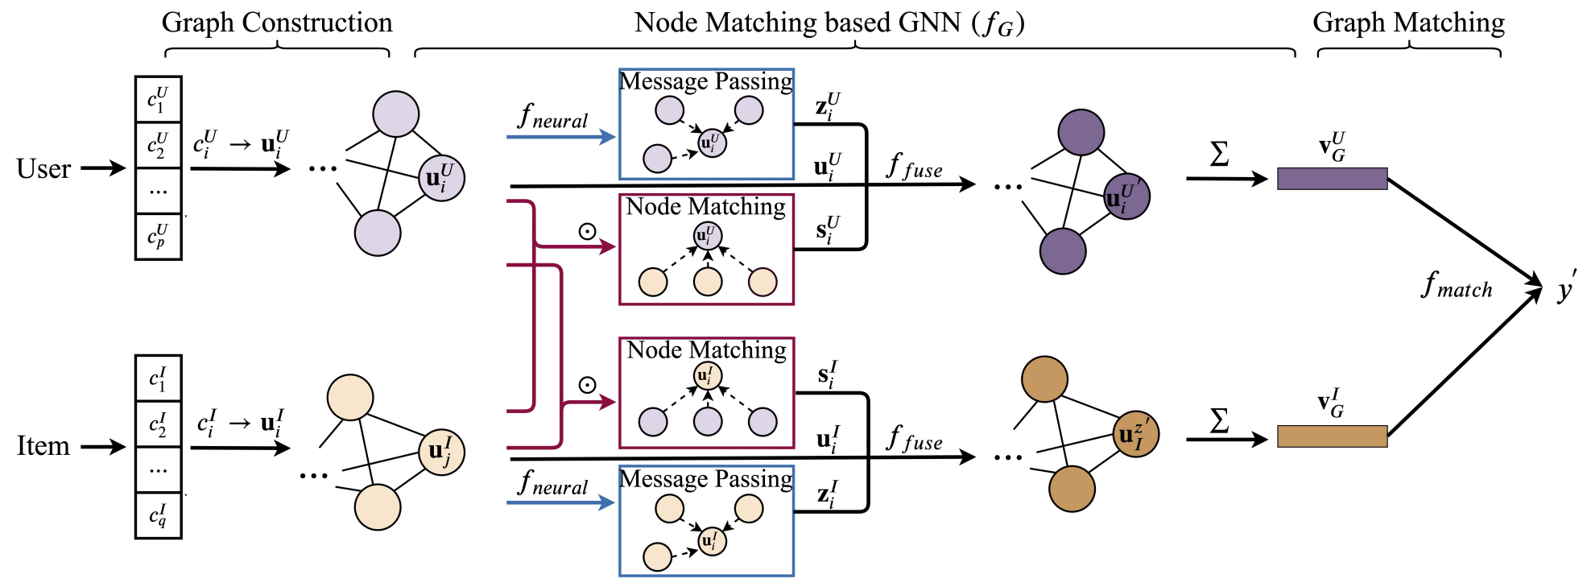
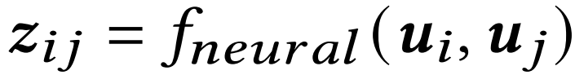
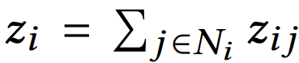
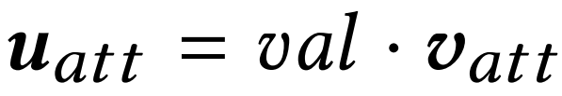
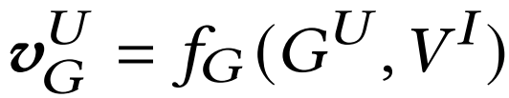
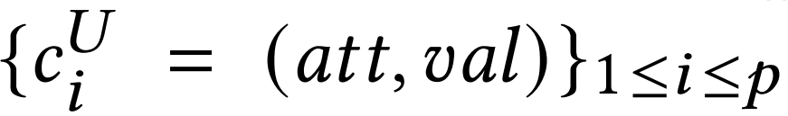
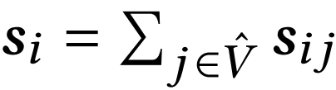
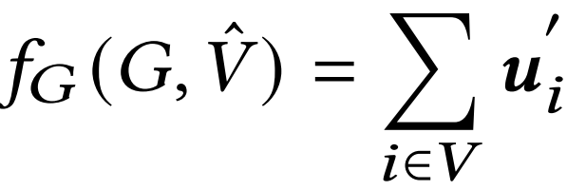
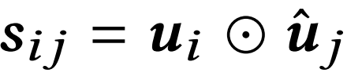









Graph Matching based Collaborative Filtering model
$$G^{U}=\left\langle V^{U},E^{U}\right\rangle$$
$$G^{I}=\left\langle V^{I},E^{I}\right\rangle$$
$${\left\{c_{j}^{I}=\left(att,val\right)\right\}}_{1≤j≤q}$$
Notes:
GMCF主要包括(1) 用户和项目图构建模块 (2)基于节点匹配的GNN模块 (3)图表示匹配模块
输入（点）ciU cjI 为属性-值对的集合，每个属性att都被嵌入为一个d维向量，所有数据样本共享相同属性att相同嵌入向量vatt，但由于val可能不同，它们可能在向量上具有不同的标量。GMCF根据数据样本分别构建用户属性图和项目属性图，属性图是一个完全图，一个属性图为一个用户（项目）的表示，每个节点对应于用户（项目）特征中属性对，向量（点）uiU ujI=val*vat 向量u称为属性-值对的表示，图中每一对节点之间的连线表示两个属性的内部交互。（点）
在实践中，通过简单地将属性交互划分为边和不同模块的匹配来执行图形构造，这与其他显式成对交互建模方法相比不需要额外的工作。
基于GNN的节点匹配既通过消息传递考虑内部交互，又通过节点匹配考虑交叉交互
对于每个节点i在用户（项目）属性图中表示ui（uj），该模块
a. 首先计算消息传递信息zi和与项目（用户）属性图匹配信息si。
b. 然后融合ui zi 和si以获得节点i的融合节点表示ui’。
c. 最后，通过聚合所有节点的融合节点表示ui'，以获得图表示vG
使用MLP对每个内部交互进行建模，然后将交互建模结果聚合为消息传递信息（点）。
Zij为节点对（I,j）的交互建模结果。
然后，将每个节点对应的所有内部交互建模结果聚合为消息传递信息。在GMCF中，用元素和聚合交互建模结果zi（点）， zi为结点i和i邻居节点的消息传递结果。
fneural显式地对两个属性之间交互信息进行建模，有效地统一了图学习中推荐和消息传递的交互建模。 此外，内部交互用于捕获用户（项目）特征，并且本质上是复杂的。高内部交互结果并不意味着在确定用户（项目）的特征时，这两个属性应该相似，这与揭示相似性的交叉交互模型结果不同。因此，需要一种对这两个属性进行非线性建模的神经方法（如MLP）
如果ciU对cjI表现出较高的偏好，我们期望属性ciU与属性cjI的匹配分数较高。比如说，如果男性用户偏好科幻片，节点对<男，科幻>的节点匹配分数应该较高。 在协同过滤中，如果一个用户的属性对一个项目属性有较高的偏好，经过训练后它们的嵌入应该相似。为了实现这一点，使用双向交互进行节点匹配，从而保持交互建模结果与属性相似性之间单调增加的相关性。因此，如果用户属性在项目属性上有较高的匹配分数，则它们具有相似的属性表示。
双向交互算法对属性交互进行建模（点）
Ui为一张图中节点i的嵌入，^uj为另一张图中节点j的嵌入，符号为元素积，sij为不同图中两个节点的节点匹配结果。
使用元素和（点）聚合一个图中的节点与另一个图中所有节点之间的节点匹配结果，^V为另一属性图的节点集，si为节点i的聚合节点匹配结果
除了消息传递结果，GMCF还进一步考虑节点匹配结果，在生成融合节点表示的同时捕获节点级匹配信息。 节点融合函数 f fuse（点），输入为原始节点表示ui，消息传递结果zi和节点匹配结果si，输出为融合节点表示ui’
fuse可以为元素加或者循环神经网络。经过测试，循环神经网络表现最好。选择使用GRU作为融合函数f。融合函数将[ui,zi,si]看作入序列，GRU隐藏层输出为融合节点表示。
每个图的融合节点表示被聚合为图表示（点） 使用元素和去聚合节点表示
针对与用户属性图和项目属性图函数表示分别为（点）
（点）通过在这两个图表示上使用点积作为匹配函数来匹配这两个图，以获得预测输出
训练时，使用L2范数来正则化GMCF所有参数，最小化函数为（点）
FGMCF为GMCF的预测函数，即输出y’
L()为损失函数（比如二元交叉熵），θ为GMCF中所有参数，θ*为最后的参数

Slide 16
谢谢大家

